Slide 1
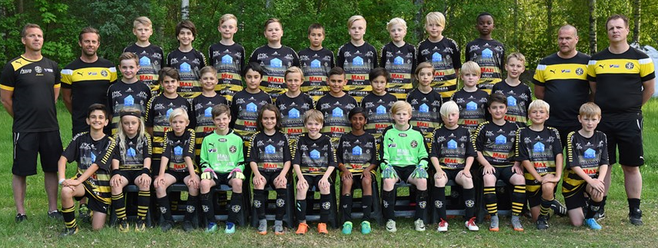
Skiljebo SK
Föräldramöte – P07

Slide 2
Agenda
2019 (lagsamanhållning, ha roligt, känna att man utvecklas)
Organisation – ledare och spelare
Att vara en del av Skiljebo SK, Skiljebo VILL
Planering – Träning & Match
Turneringar och Kick-off
Ekonomi
Till sist…

Slide 3
ORGANISATION – LEDARE OCH SPELARE
Tränare i år är följande personer: (Planerar och sköter om träningarna och matcherna)
Jiri – Huvudtränare Jonas – ansvarig laget.se Gustav Linda (Joakim)
Lagets föräldrar ansvarig är följande personer: (Vaktmästerischema, ArosCupenschema)
Ellen Eckemark - Aroscupen
Kim Ängblom- Aroscupen
Anna Didi- Vaktmästerischema Annika Gunnarsson- Vaktmästerischema

Slide 4
Att vara en del av Skiljebo SK
Utdrag från Skiljebo Vill
En förutsättning för medlemskap i Skiljebo SK är att man accepterar Skiljebo Vill
Vår syn är att hur Skiljebo SK uppfattas av omgivningen beror inte enbart på vad som presteras på fotbollsplanen utan än mer av hur Ledare, Spelare och Föräldrar agerar vid och utanför planen.
Alla barn och ungdomar som vill ska få vara med och utvecklas.
Vår utgångspunkt är att alla spelare vill och kan utvecklas.
Få så många ungdomar som möjligt att spela fotboll så länge som möjligt.
Det ska vara roligt och lustfyllt att spela i SSK och man ska minnas sin tid i föreningen som positiv.

Slide 5
Utdrag från Skiljebo Vill
ORDNINGSREGLER för föräldrar
Följ med på träning och match - ditt barn sätter stort värde på det.
Skapa god stämning vid träning och match.
Uppehåll dig längs ena sidlinjen och var lugn. Låt barnen spela.
Uppmuntra alla spelarna i laget, inte bara ditt eget barn, i både med- och motgång.
Respektera ledarnas matchning och beslut. Sätt dig in i föreningens policy.
Respektera domarens beslut och se henne/honom som en vägledare under utbildning.
Uppmuntra ditt barn att delta - pressa inte.
Fråga barnen om matchen var rolig, spännande, juste eller om spelet var bra - fokusera inte på resultatet.
Stöd föreningen i dess arbete. Din insats blir värdesatt, inte minst av ditt barn.
Kom ihåg att det är ditt barn som spelar fotboll - inte Du själv.
https://www.youtube.com/watch?v=NsmAPdVOSas

Slide 6
Utdrag från Skiljebo Vill
Föräldrasysslor
För att verksamheten i Skiljebo Sportklubb, skall fungera smidigt finns det ett antal aktiviteter alla måste hjälpa till med(vilket även är en förutsättning för att var och ens barn kan vara med och spela) med. Framförallt handlar det om
Vaktmästeri- och Kiosktjänst där vårt lag två-tre veckor per år som skall bemannas (v.8 o v.33).
Arbeta på en skola under Aroscupen (ansv Kim & Ellen). De som inte kan ställa upp under Aroscupen kommer att bli tilldelade fler pass när vi har vaktmästeriet. Detta för att det ska bli rättvist för alla.
Delta på föräldramöten
För transporter till och från matcher ansvarar respektive barns förälder, med fördel genom samåkning.

Slide 7
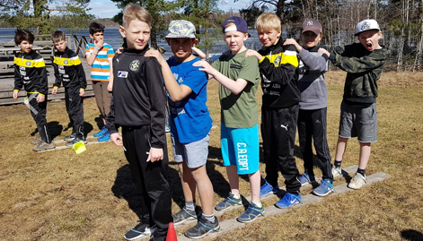
Tränarfilosofi
Glädje / Gemenskap / Laganda
Utveckling både som person och spelare
Gemensamt ansvar
Visa varandra respekt

Slide 8
PLANERING - TRÄNINGAR
TRÄNINGAR
Söndagar 17-18 & måndagar 18-19 fram till grässäsongen börjar.
Måndag (18-19), tisdag (18-19:30) och torsdag (18-19:30) under hela våren.
Måndagar Coerver (start 29/4) med fokus på individuell teknik Tisdagar och torsdagar mer lagfokus.
Vi följer SvFF utbildningsplan och majoriteten av tränarna har gått C-utbildningen.
Kalendern hålls uppdaterad.

Slide 9
PLANERING - MATCHER
MATCHER
Speltid 3x20
Normalt kallas ca 10 spelare till match.
Positioner i laget, rotation/fasta, målvakt mm.
3st lag är anmälda (SSK Gul, SSK Svart & SSK Vit) till serie Svart
27st spelare och samtliga spelar varje helg under våren. Roterar spelare mellan lagen för varje omgång.
Tränar för att få spela.

Slide 10
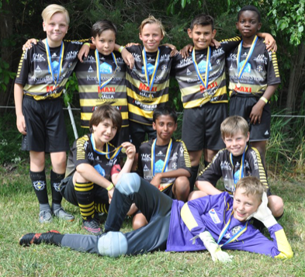
Turneringar och Kick-off
Följande cuper kommer vi vara med i under våren: Träningsbollen, Fibra cup, Aroscupen, Fotbollens dag och Thomas Nordahl Cup.
Kick-off med fokus på laget och lagsammanhållning på hemmaplan i början av maj.
www.laget.se

Slide 11
Lagkassa / Sponsorer / kläder
Mikael Bjurbäck är kassör
I lagkassan har vi idag ca 45 000kr
Önskemål att köpa in nya kläder:
Overall med initialer (värde 700:-)
Shorts + vit tröja med nummer och ev namn (värde ca 400:-)
Försäljning – vad fungerar – Kakor, …?
Är det någon som vill eller kan sponsra laget, så är alla bidrag välkomna
Målet är att killarna framöver kan delta i fler cuper och ett långsiktigt mål är Gothia Cup.

Slide 12
Till sist…
Kontakta någon ledare om det inte är ok att ert barn finns med på bilder vi publicerar på vår hemsida.
Anmäl i tid till match, senast fredag lunch om matchen är på söndag. Ingen anmälan då utgår vi ifrån att man inte är med.
Svara inte på sms utskick – alla får svaret
MEDLEMSAVGIFTEN!!!
Extrapunkt - Joakim

